Slide 1
5.4.1 平面与平面平行 （第1课时）

Slide 2
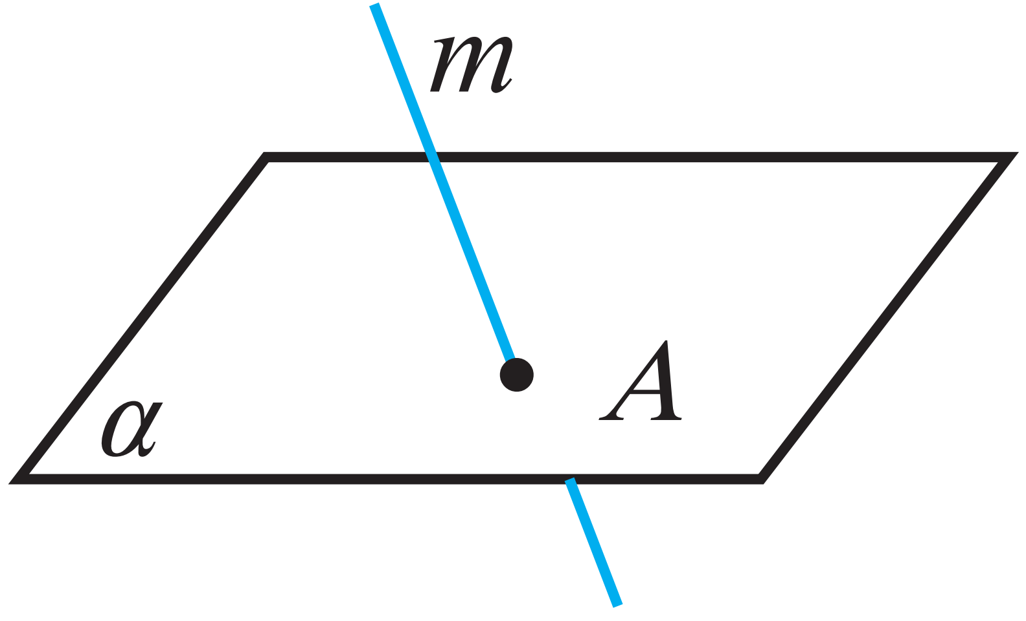
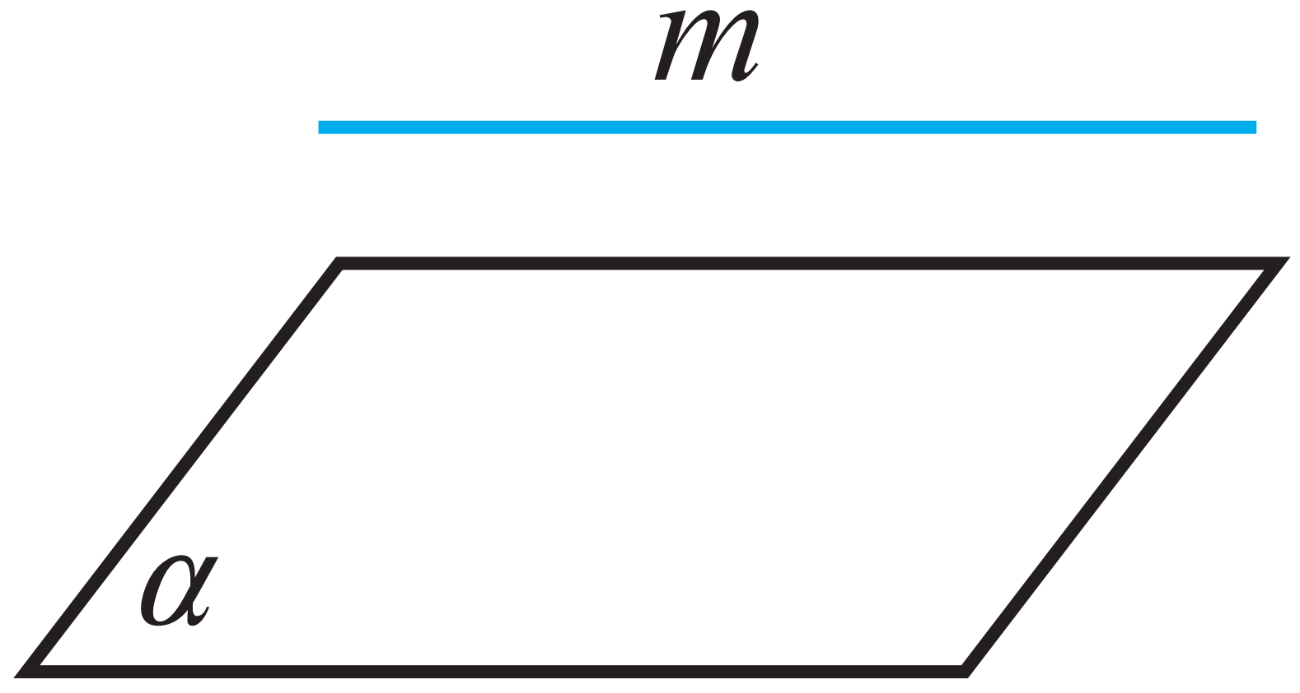
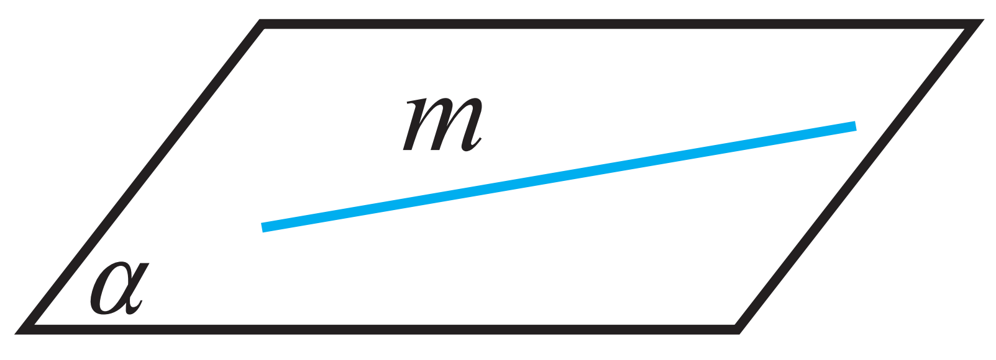
复习导入
空间中，直线和平面的位置关系有哪几种？
直线m在平面α内
直线m与平面α相交
直线m与平面α平行
直线m与平面α有无数个公共点
直线m与平面α 有且只有一个公共点
直线m与平面α 没有公共点

Slide 3
新知探究
类比直线与平面位置关系的研究方法，我们根据两个平面是否有公共点来定义两个平面的位置关系：
两个平面有公共点时，称这两个平面相交；
两个平面没有公共点时，称这两个平面互相平行.

Slide 4
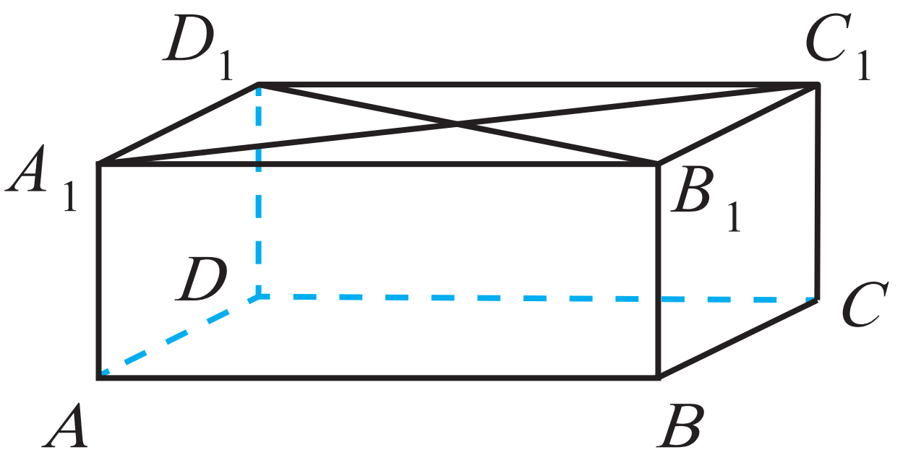
新知探究
观察长方体ABCD-A₁B₁C₁D₁，思考以下问题：
（1）平面A₁ADD₁与平面ABCD有什么位置关系？
相交
（2）平面A₁ADD₁与平面B₁BCC₁有什么位置关系？
平行

Slide 5
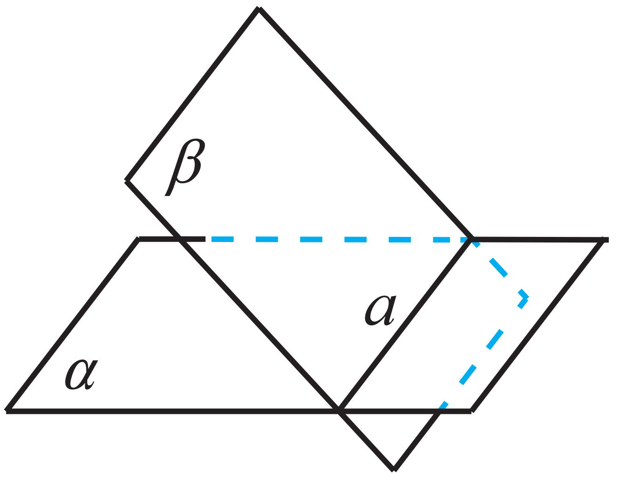
新知探究
两个平面的位置关系如下表所示：
位置关系
两平面平行
两平面相交
公共点
没有公共点
有一条公共直线
符号表示
图形表示

Slide 6
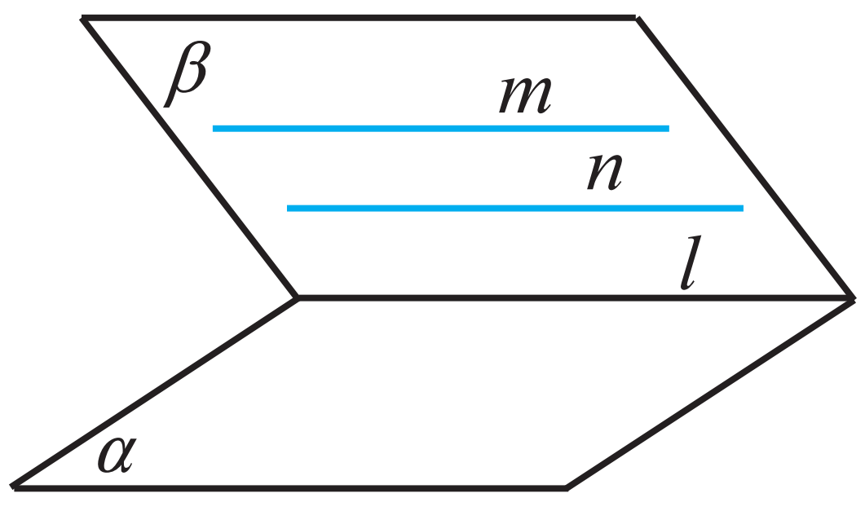
问题导入
如图所示，m // n，m // α ，n // α ，直线 m，n 确定的平面 β与平面 α 是否平行？
由图直观感知，平面$β$与平面$α$相交于直线l，平面β 与平面α不平行．
结论：一个平面内的两条平行直线与另一个平面都平行，但不能判断这两个平面平行．

Slide 7
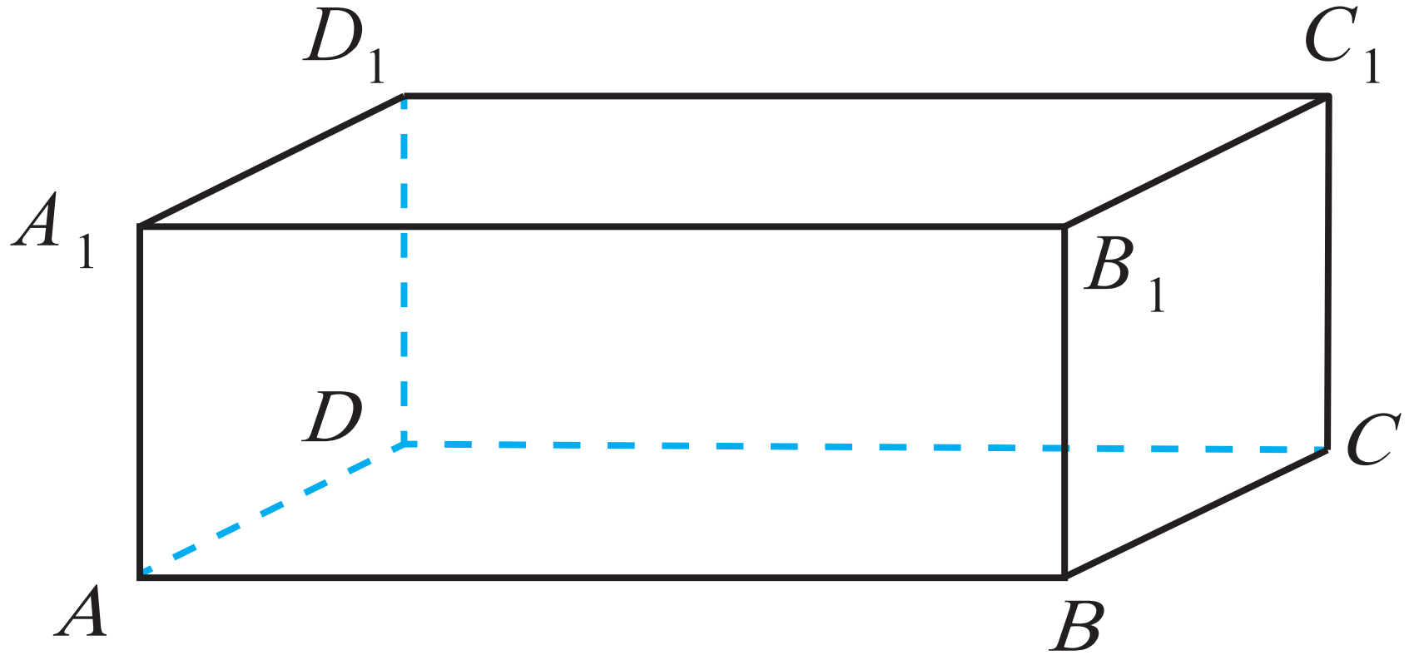
问题导入
如图所示，在长方体ABCD-A₁B₁C₁D₁中，我们发现平面A₁C₁中任意两条相交直线都与平面AC平行，这两条相交直线确定的平面A₁C₁与平面AC平行吗？
平行
长方体相对的两个面互相平行.

Slide 8
问题导入
为什么不能用“一个平面内的两条平行直线平行于另一个平面”判断两个平面平行，而可以用“一个平面内的两条相交直线平行于另一个平面”判断两个平面平行？
由平面向量基本定理，平面内的两条相交直线“代表”两个不共线向量，而平面内的任意向量可以表示为它们的线性组合，从而平面内的两条相交直线可以“代表”这个平面上的任意一条直线．
两条平行直线所表示的向量是共线的，用它们不能“代表”这个平面上的任意一条直线．

Slide 9
新知探究
总结在什么条件下，两个平面平行？

Slide 10
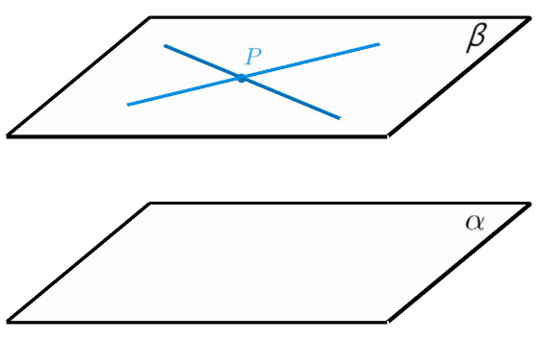
新知探究
平面与平面平行的判定定理
如果一个平面内有两条相交直线分别平行于另一个平面，那么这两个平面平行.
符号表示：
注意：定理中“两条相交直线”是必不可少的．
线面平行 面面平行

Slide 11
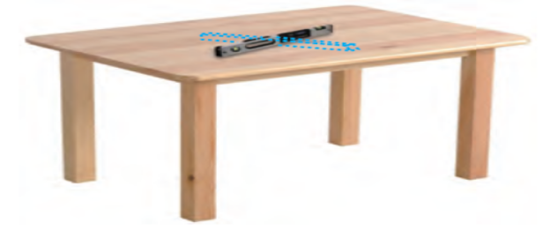
新知探究
在实际生活中，你见过工人师傅怎样判断两个平面平行吗？
工人师傅将水平仪在桌面上交叉放置两次，如果水平仪的气泡两次都在中央，就能断定桌面与地面平行（根据平面与平面平行的判定定理），如图所示．

Slide 12
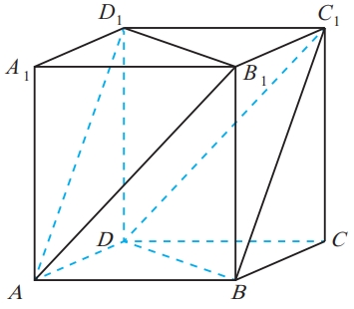
新知探究
例1 如图所示，在长方体ABCD-A₁B₁C₁D₁中，
求证：平面AB₁D₁//平面BC₁D.
分析 只要证明一个平面内有两条相交直线都和另一个平面平行即可．

Slide 13
新知探究
例1 如图所示，在长方体ABCD-A₁B₁C₁D₁中，
求证：平面AB₁D₁//平面BC₁D.
证明：由长方体ABCD-A₁B₁C₁D₁可知：
D₁C₁ // A₁B₁ //AB，D₁C₁ = A₁B₁ = AB，
故四边形ABC₁D₁是平行四边形，AD₁ // BC₁.
因为AD₁ 平面BC₁D，BC₁ 平面BC₁D ，
所以AD₁ // 平面BC₁D. 同理，B₁D₁ // 平面BC₁D.
因为AD₁∩B₁D₁ =D₁，所以平面AB₁D₁ // 平面BC₁D.

Slide 14
新知探究
推论 如果一个平面内有两条相交直线分别平行于另一个平面的两条直线，则这两个平面平行.
符号表示：
根据平面与平面平行的判定定理和或推论，我们可以得到平行平面的传递性：

Slide 15
新知探究
练习1 判断下列命题的真假：
（1）若平面α内的两条直线分别和平面β平行，则α与β平行；
（2）若平面α内有无数条直线分别和平面β平行，则α与β平行；
（3）若平面α内的任意一条直线都和平面β平行，则α与β平行；
（4）平行于同一条直线的两个平面平行；
（5）过平面外一点，有且只有一个平面和已知平面平行；
（6）过平面外一条直线，必能作出和已知平面平行的平面．

Slide 16
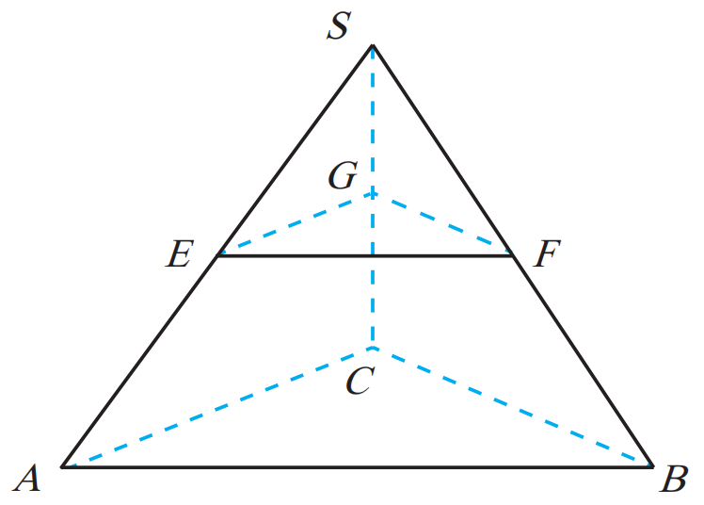
新知探究
练习2 如图所示，在四面体S-ABC中，已知点E，F，G分别是SA，SB，SC的中点，求证：平面EFG // 平面ABC.

Slide 17
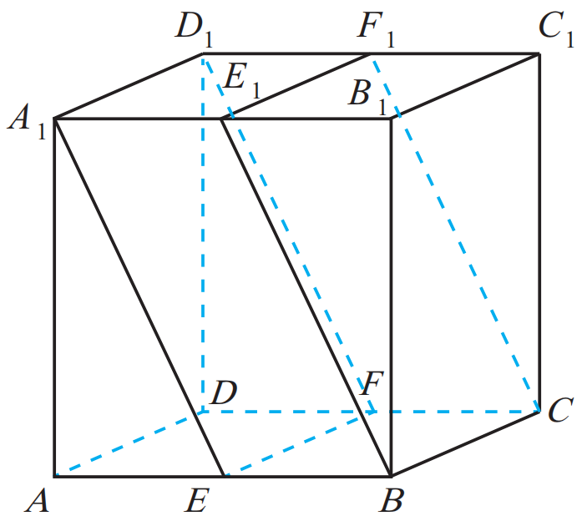
新知探究
练习3 如图所示，设E，F，E₁，F₁分别是长方体ABCD-A₁B₁C₁D₁的棱AB，CD，A₁B₁，C₁D₁的中点.
求证：平面 ED₁ // 平面BF₁ .

Slide 18
温故知新
1．平面与平面的位置关系
相交，平行
2．平面与平面平行的判定定理
如果一个平面内有两条相交直线分别平行于另一个平面，那么这两个平面平行.
符号表示：
线面平行 面面平行

Slide 19
作业布置
必做题 同步练习配套习题．

Slide 20
再 见

